Slide 1

NALOGE IZ DINAMIČNEGA PROGRAMIRANJA
Fakulteta za matematiko in fiziko
Avtorji: Jernej Renčelj, Tom Rupnik Medjedovič, Adnan Pajalić
Mentor: viš. pred. mag. Matija Lokar

Slide 2
Naloga 1
Podan imamo seznam števil A[1…n], ki so lahko pozitivna, negativna ali ničelna.
a) Opiši in analiziraj algoritem, ki poišče največjo vsoto elementov v neprekinjenem podseznamu A[i…j].
b) Opiši in analiziraj algoritem, ki poišče največji produkt elementov v neprekinjenem podseznamu A[i…j].
A[1] | A[2] | .... | A[n]

Slide 3
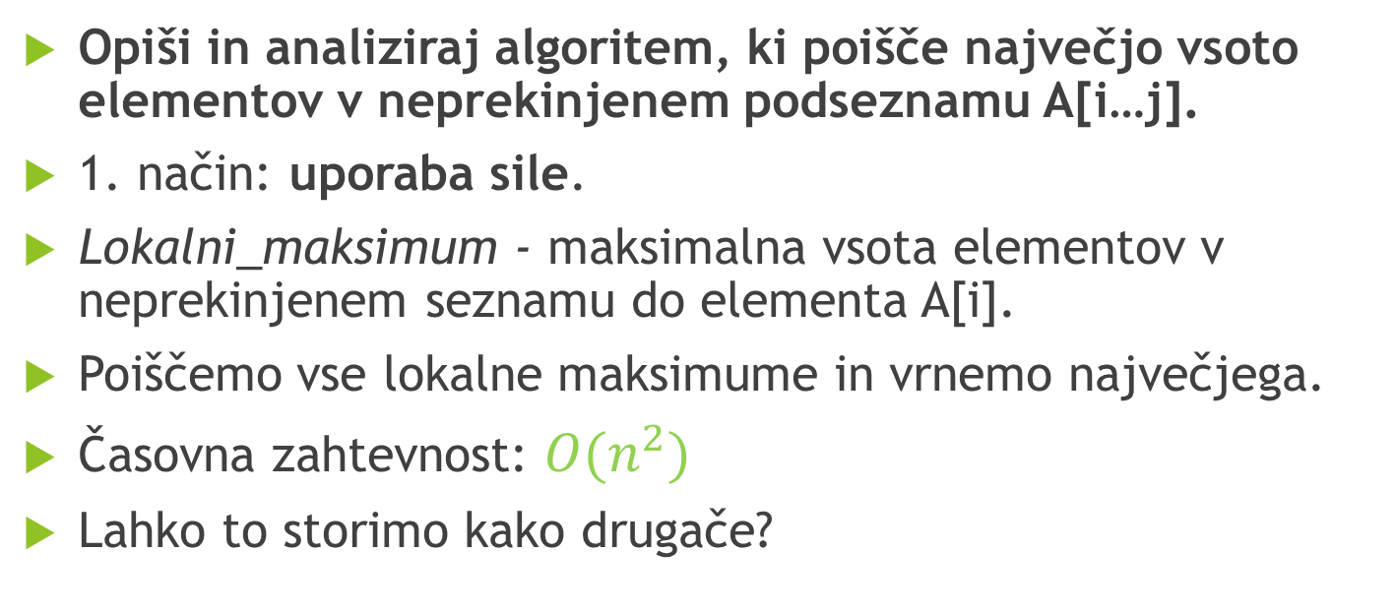
a) primer
Opiši in analiziraj algoritem, ki poišče največjo vsoto elementov v neprekinjenem podseznamu A[i…j].
1. način: uporaba sile.
Lokalni_maksimum - maksimalna vsota elementov v neprekinjenem seznamu do elementa A[i].
Poiščemo vse lokalne maksimume in vrnemo največjega.
Časovna zahtevnost: $O(n^{2})$
Lahko to storimo kako drugače?

Slide 4
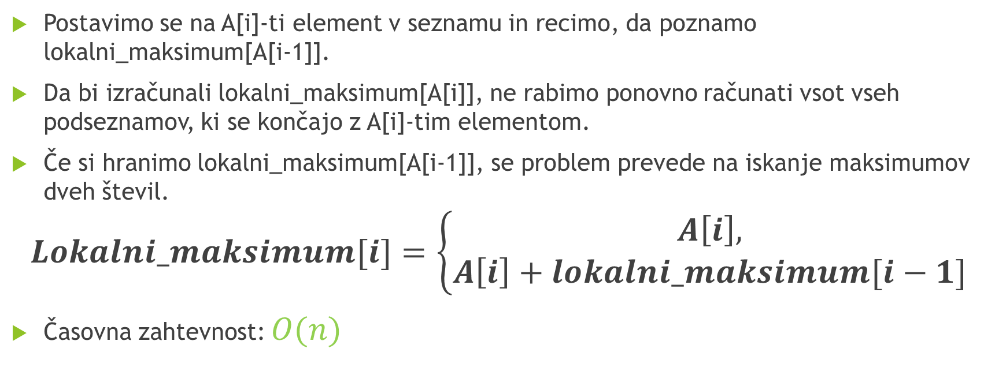
Kadanov algoritem
Postavimo se na A[i]-ti element v seznamu in recimo, da poznamo lokalni_maksimum[A[i-1]].
Da bi izračunali lokalni_maksimum[A[i]], ne rabimo ponovno računati vsot vseh podseznamov, ki se končajo z A[i]-tim elementom.
Če si hranimo lokalni_maksimum[A[i-1]], se problem prevede na iskanje maksimumov dveh števil.
$$Lokalni_maksimum[i]=\left\{\begin{aligned}A\left[i\right], \\ A\left[i\right]+lokalni_maksimum[i−1]\end{aligned}\right.$$
Časovna zahtevnost: $O(n)$

Slide 5
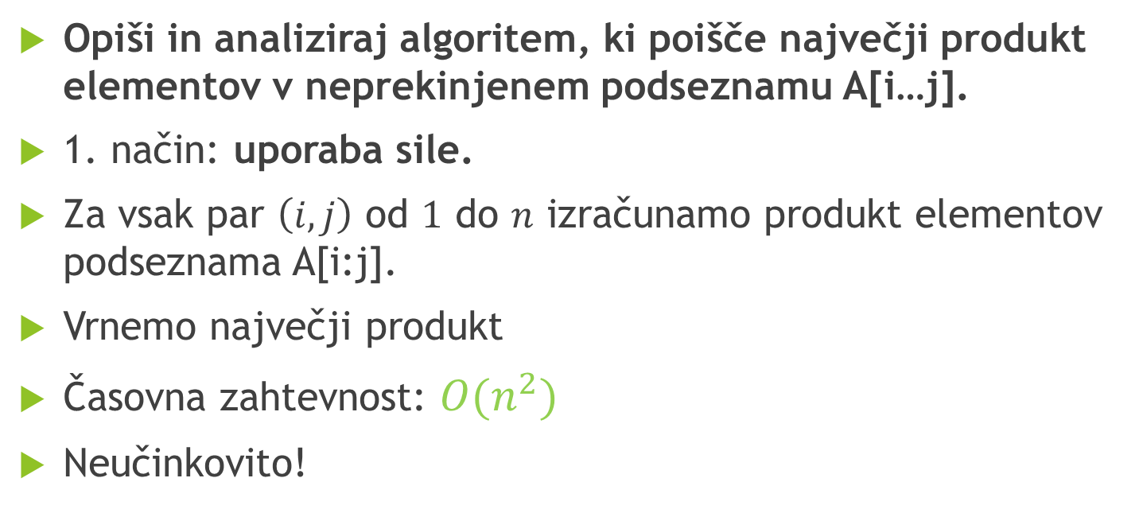
b) primer
Opiši in analiziraj algoritem, ki poišče največji produkt elementov v neprekinjenem podseznamu A[i…j].
1. način: uporaba sile.
Za vsak par $\left(i, j\right)$ od $1$ do $n$ izračunamo produkt elementov podseznama A[i:j].
Vrnemo največji produkt
Časovna zahtevnost: $O(n^{2})$
Neučinkovito!

Slide 6
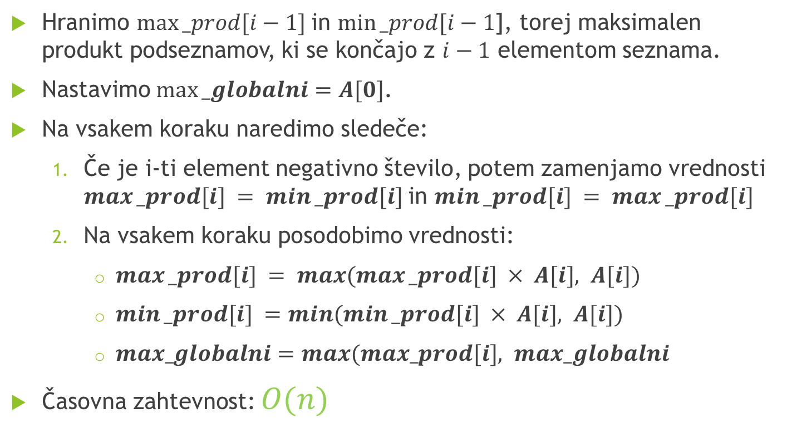
Rešitev s pomočjo dinamičnega programiranja
Hranimo $max⁡_prod[i−1]$in $min⁡_prod[i−1$], torej maksimalen produkt podseznamov, ki se končajo z $i−1$ elementom seznama.
Nastavimo $max⁡_globalni=A[0]$.
Na vsakem koraku naredimo sledeče:
Če je i-ti element negativno število, potem zamenjamo vrednosti $max⁡_prod[i] = min⁡_prod[i]$in $min⁡_prod[i] = max⁡_prod[i]$
Na vsakem koraku posodobimo vrednosti:
$max⁡_prod[i] = max⁡(max⁡_prod[i] × A[i], A[i])$
$min⁡_prod[i] =min⁡(min⁡_prod[i] × A[i], A[i])$
$max_globalni=max⁡(max_prod[i], max_globalni$
Časovna zahtevnost: $O(n)$

Slide 7
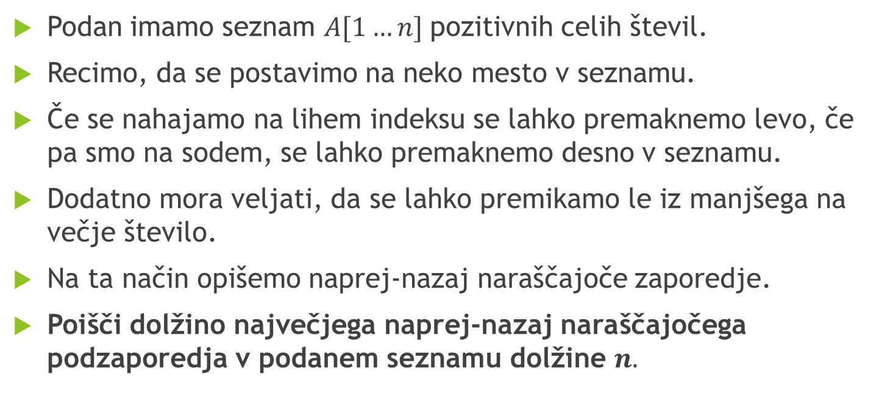
Naloga 2
Podan imamo seznam $A[1…n]$pozitivnih celih števil.
Recimo, da se postavimo na neko mesto v seznamu.
Če se nahajamo na lihem indeksu se lahko premaknemo levo, če pa smo na sodem, se lahko premaknemo desno v seznamu.
Dodatno mora veljati, da se lahko premikamo le iz manjšega na večje število.
Na ta način opišemo naprej-nazaj naraščajoče zaporedje.
Poišči dolžino največjega naprej-nazaj naraščajočega podzaporedja v podanem seznamu dolžine $n.$

Slide 8
Naloga 3

